Slide 1

Conception Orientée Objet & Programmation JAVA
{
Chapter 1: Introduction
}

Slide 2
Présentation générale du module
{
..
UP Java
42H
COOPJ
3A, 3B
APP
Approche par Projet
}
..
‹#›

Slide 3
Objectifs du chapitre
Comprendre le paradigme OO
Découvrir Java
Décrire la syntaxe du langage Java
Identifier les types des variables
Créer une application Java

Slide 4
POO vs PP
{
..
}
..

Slide 5
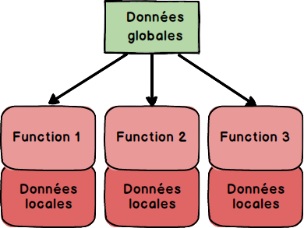
Programmation procédurale
La programmation classique telle qu'étudiée à travers les langages C, Pascal, ... définit un programme comme étant:
Un ensemble de données sur lesquelles agissent des procédures et des fonctions.
Les données sont la partie passive du programme. Les procédures et les fonctions sont la partie active.
"Que doit faire mon programme ? "

Slide 6
Programmation procédurale
Programmer dans ce cas consiste à :
Définir un certain nombre de variables (structures, tableaux, etc.).
Écrire des procédures pour les manipuler sans les associer explicitement les unes aux autres.
"Que doit faire mon programme ? "

Slide 7
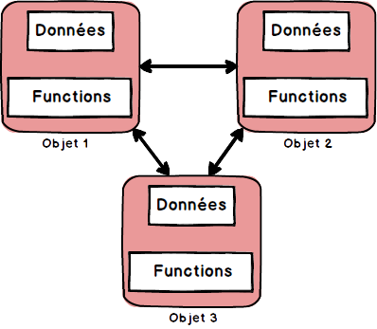
P.O.O (Programmation Orientée Objet)
La programmation orientée objet est basée sur une approche de conception et de développement de logiciels
Représenter les éléments du monde réel par des entités informatiques appelées "objets" en adoptant un haut niveau d'abstraction
"De quoi doit être composé mon programme ?"

Slide 8
P.O.O (Programmation Orientée Objet)
Un objet est une entité logicielle:
Ayant une identité
Capable de sauvegarder un état, c'est-à-dire un ensemble d’information dans des variables internes (attributs*).
Répondant à des messages précis en déclenchant des activations internes appropriés qui changent l’état de l’objet (comportement**).
"De quoi doit être composé mon programme ?"

Slide 9
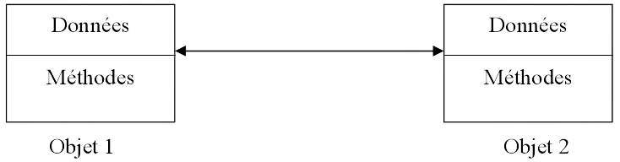
P.O.O (Programmation Orientée Objet)
*Les attributs d’un objet sont l’ensemble des informations se présentant sous forme de variable et permettant de représenter l’état de l’objet.
**Ces opérations sont appelées méthodes. Ce sont des fonctions liées à des objets et qui précisent le comportement de ces objets.
Un objet peut recevoir un message qui déclenche:
Une méthode qui modifie son état ou
Une méthode qui envoie un msg à un autre objet

Slide 10
Langages Procédurales & Orientée Objet
{
Langages procéduraux | Langages Orientée Objet
Pascal | PHP >= 5
C | C++
PHP < 5 | Java
}

Slide 11
C’est quoi JAVA?
{
..
}
..

Slide 12
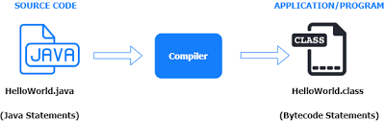
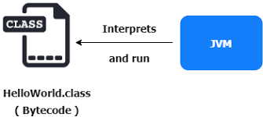
Java le langage
Java est un langage de programmation orienté objet, ce qui signifie qu'il permet de créer des programmes en utilisant des objets et des classes.
Java est un langage compilé et interprété.
Compilation
Interprétation

Slide 13
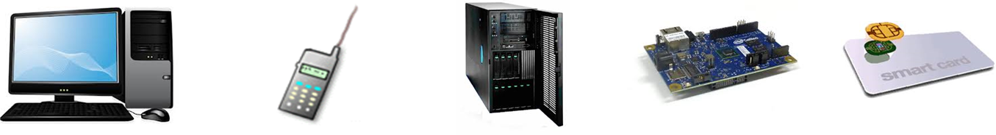
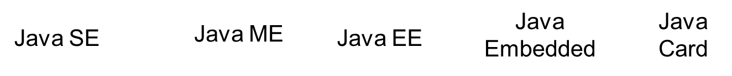
Java le langage
Java est conçu pour être sûr et fiable, avec des fonctionnalités de sécurité intégrées pour protéger contre les erreurs de programmation et les attaques externes.
Java est multidisciplinaire:

Slide 14
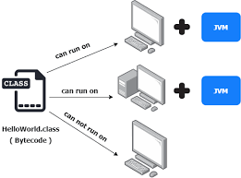
Java le langage
Java est portable, il est indépendant de toute plate-forme

Slide 15
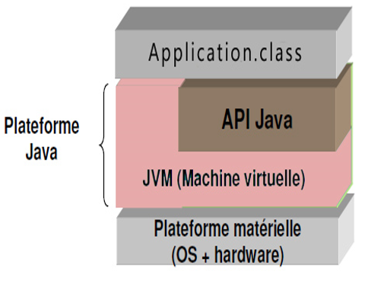
Java la plateforme
La plateforme Java est constituée de plusieurs éléments qui travaillent ensemble pour permettre l'exécution de programmes Java sur différentes plateformes. Les principaux éléments de la plateforme Java sont :
Les bibliothèques de classes (API) :
un ensemble de classes prédéfinies qui
fournissent des fonctionnalités de base
pour les programmes Java
La JVM (Java Virtual Machine) :
Une machine virtuelle est un ordinateur
fictif s’exécutant sur un ordinateur réel
qui traduit le bytecode vers le langage
natif de l’ordinateur

Slide 16
Les notions fondamentales
{
..
}
..

Slide 17
Classe et Objet
Classe et Objet
En Java, une classe est un modèle pour créer des objets qui ont des propriétés (attributs) et des comportements (méthodes) similaires.
Une classe est le moule qui nous permettra de créer des objets à son image, CAD qu'un objet est issu d'une classe.

Slide 18
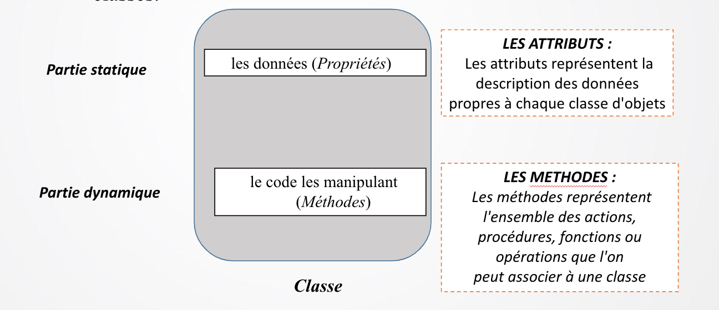
Classe et Objet
Classe et Objet

Slide 19
Variables
En Java, une variable est un espace mémoire qui peut stocker une valeur ou une référence à un objet.
Pour déclarer une variable en Java, vous devez spécifier son type, suivi de son nom, comme ceci:
Il est également possible d'initialiser une variable lors de sa déclaration en lui donnant une valeur:
int age; //ici "int" est le type de variable et "age" est son nom
float price;
char grade;
int age = 25; //ici la variable "age" est de type "int" et crée avec la valeur 25
float price = 19.99;
char grade = 'A’;
String name = "John";

Slide 20
Les types de donnée en java
En java, il existe 2 catégories de types de données :
Primitifs : Ces types de données contiennent la valeur réelle de la variable en mémoire.
Référence : Contient l’adresse mémoire où l’information relative à l’objet est réellement stockée

Slide 21

Les types primitifs
• Valeur logique
boolean (true/false)
• Nombres entiers
byte (1 octet)
short (2octets)
int (4 octets)
long (8 octets)
• Nombres non entiers (à virgule flottante)
float (4 octets)
double (8 octets)
• Caractère (un seul)
char (2 octets)
La valeur est stockée directement dans la case mémoire

Slide 22
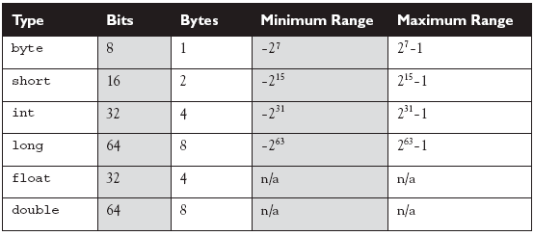
Les types primitifs

Slide 23
Les types primitifs
Type | Valeur par défaut
byte | 0
short | 0
int | 0
long | 0L
float | 0.0f
double | 0.0d
char | '\u0000'
boolean | false

Slide 24
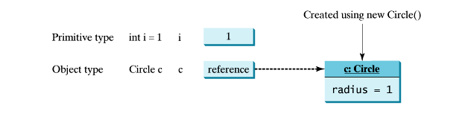
Les types de référence
En Java, une référence est un type de variable qui stocke l'adresse d'un objet en mémoire.
Les références sont utilisées pour accéder aux objets et pour effectuer des opérations sur eux.

Slide 25

Les enveloppeurs(Wrappers)
Une classe d'enveloppe (ou Wrapper en Anglais) est une classe qui encapsule un type de données primitif et lui permet d'être traité comme un objet.
Les enveloppeurs fournissent des méthodes utiles pour travailler avec des types de données primitifs, tels que la conversion d'une chaîne en double ou la comparaison de deux valeurs int.
Exemple:

Slide 26
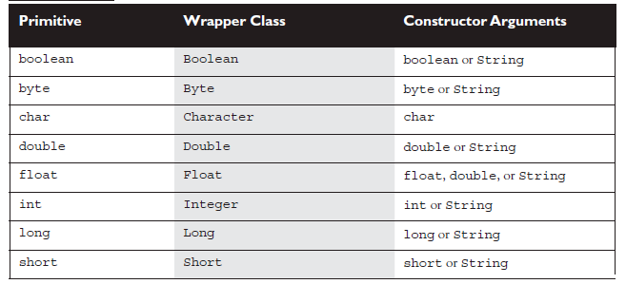
Les enveloppeurs(Wrappers)

Slide 27
Structures conditionnelles/itératives
Schémas conditionnels : exécuter une série d'instructions dans le cas où une condition est vraie, et d'exécuter une autre série d'instructions dans le cas contraire
if (même syntaxe qu'en C/C++)
switch-case (presque la même syntaxe qu'en C/C++)
Schémas itératifs : Le traitement itératif est utilisé pour exécuter une ou plusieurs instructions plusieurs fois
for (même syntaxe qu'en C/C++)
while (même syntaxe qu'en C/C++)
do-while (même syntaxe qu'en C/C++)

Slide 28
Outils de développement
{
..
}
..

Slide 29
Outils de développement
Pour développer un programme JAVA on a besoin d’un :
IDE(Integrated Development Environment) : Un programme regroupant un ensemble d'outils pour le développement de logiciels. (IntelliJ, NetBeans, Eclipse)
JDK(Java Development Kit) : un ensemble d'outils de développement pour Java qui comprend un compilateur (javac), un débogueur (jdb), des bibliothèques et d'autres outils nécessaires pour créer et exécuter des applications Java.
JRE(Java Runtime Environment) : un ensemble d'outils nécessaires pour exécuter des applications Java sur un ordinateur, y compris la JVM.

Slide 30
Premier programme
{
..
}
..

Slide 31
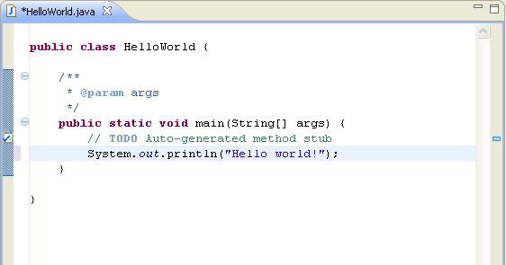
1/Lancer un éditeur de texte et créer un fichier intitulé
«HelloWorld.java »
2/Copier le code ci-joint
3/Compiler avec la commande:
Remarquer qu’un fichier «HelloWorld.class» est générée
4/Exécuter en lançant la machine virtuelle java et en lui spécifiant le point d'entrée:
Javac HelloWorld.java
Java HelloWorld

Slide 32






